Slide 1

TUTORIAL SUGESTÃO DE FÉRIAS
VIA PORTAL ADM

Slide 2

Acesso ao menu de solicitação
Para realizar o processo de Sugestão de Férias, no site da EPAMIG, clicar em PORTAL ADM

Slide 3
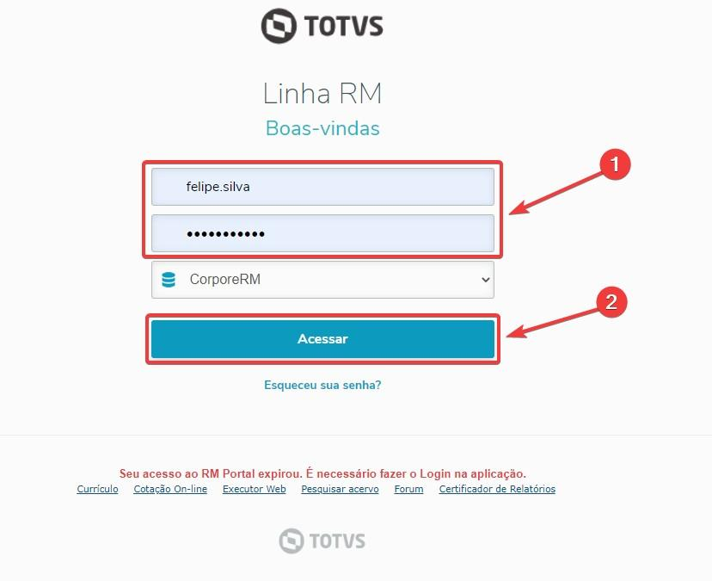
Acesso ao menu de solicitação
Preencher usuário e senha e clicar em Acessar

Slide 4
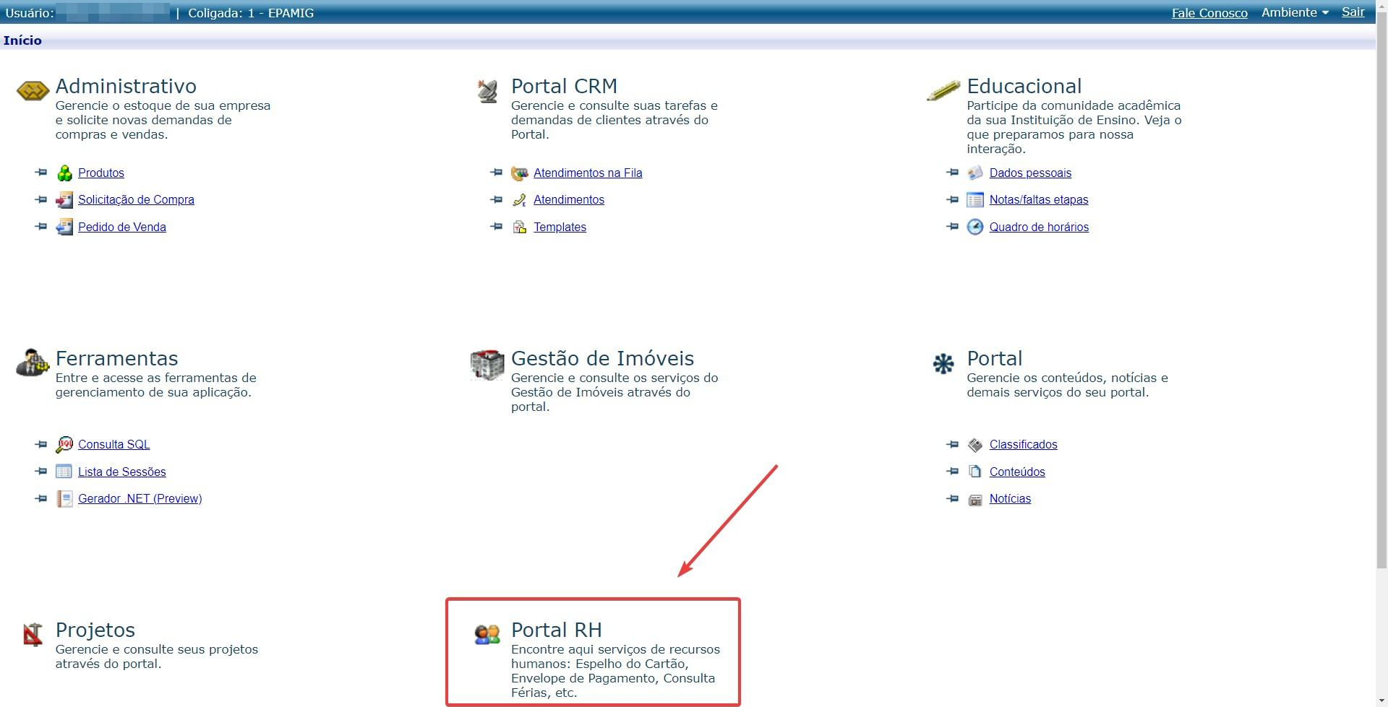
Acesso ao menu de solicitação
Clicar em Portal RH

Slide 5
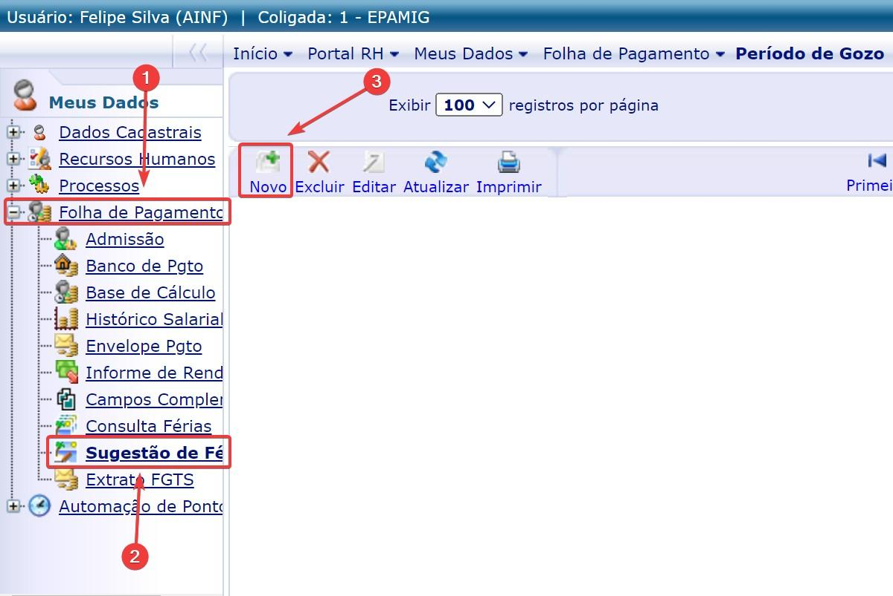
Acesso ao menu de solicitação
Clicar em Folha de Pagamento > Sugestão de Férias, após isso, clicar em Novo

Slide 6
Solicitação de Férias via Portal ADM - Funcionário
A Data inicial das férias deverá respeitar os tópicos abaixo:
As férias poderão iniciar a partir da data "Fim Período Aquisitivo." até a data "Limite para início de gozo“;
O prazo limite para solicitação de férias é com 60 (sessenta) dias de antecedência do início das férias;
O início das férias não poderá coincidir com sábado, domingo, feriado ou dia de compensação de repouso semanal;
É vedado também o início das férias na sexta-feira ou no período de dois dias que antecede feriado ou dia de repouso semanal remunerado;
Mesmo para os empregados com horário de trabalho diferenciado (Escala l2hx36h), ou seja, o gozo somente poderá iniciar de segunda a quinta-feira;

Slide 7
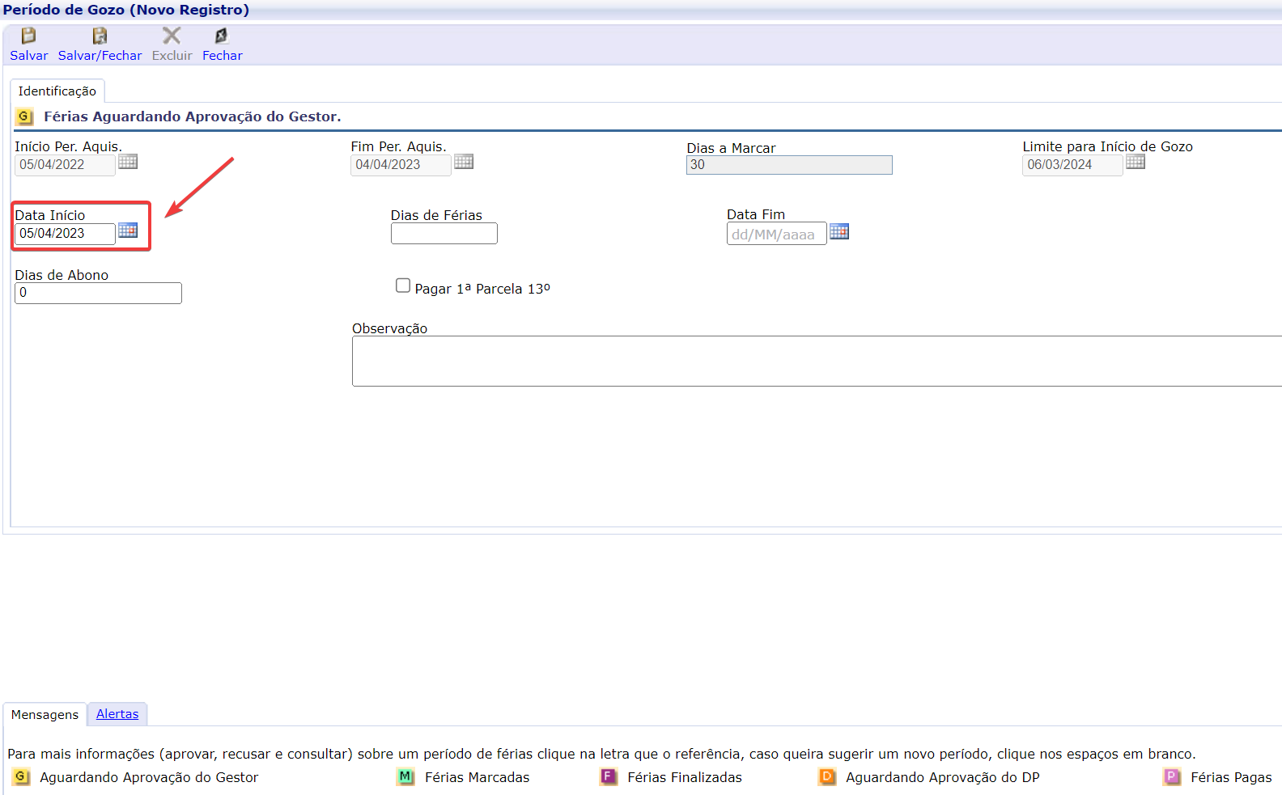
Solicitação de Férias via Portal ADM - Funcionário
Preencher o campo “Data Início” com a data inicial do gozo de férias

Slide 8
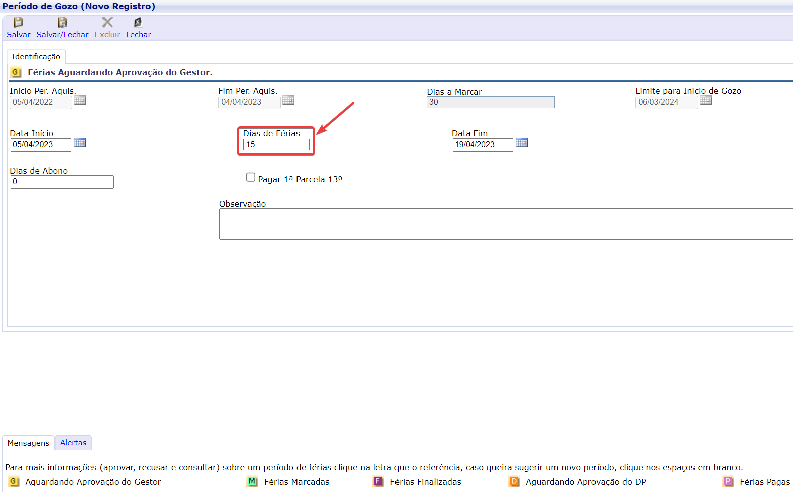
Solicitação de Férias via Portal ADM - Funcionário
Preencher o campo “Dias de Férias” com a quantidade de dias de férias, podendo ser um período de 30 (trinta) dias corridos ou em até 03 (três) períodos: um dos quais nunca inferiores a 14 (quatorze) dias corridos e os outros 02 (dois) períodos nunca inferiores a 05 (cinco) dias corridos. O empregado não poderá iniciar dois períodos de férias dentro do mesmo mês.

Slide 9
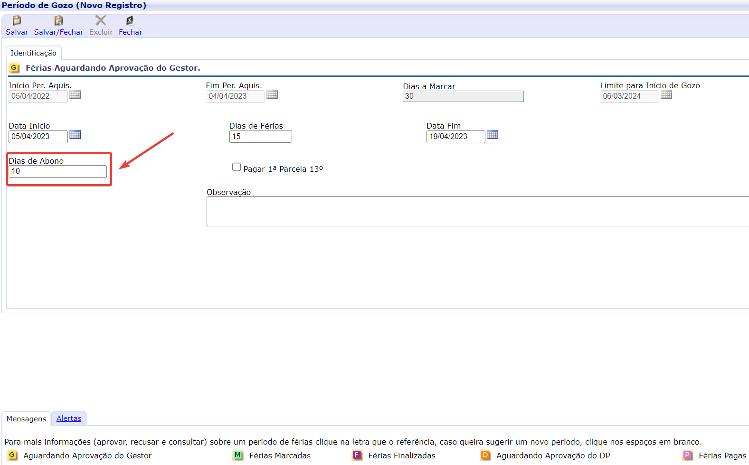
Solicitação de Férias via Portal ADM - Funcionário
Caso o empregado opte pelo Abono Pecuniário, deverá informar 10 dias no campo “Dias de Abono”, que corresponde a ⅓ das férias. Os dias de abono serão somados ao total dos dias de férias.

Slide 10
Solicitação de Férias via Portal ADM - Funcionário
O empregado que teve mais de 6 faltas injustificadas no período aquisitivo, deverá consultar a DVAP sobre a possibilidade para abono pecuniário, pois as faltas influenciam na quantidade de dias de férias e impactam na impossibilidade do abono pecuniário. Ex: empregado que teve mais de 15 faltas no período aquisitivo, não poderá optar pelo abono pecuniário.
Dias de gozo de férias | Faltas injustificadas no período aquisitivo
30 dias | Até 5 faltas
24 dias | De 6 a 14 faltas
18 dias | De 15 a 23 faltas
12 dias | De 24 a 32 faltas
Obs: Acima de 32 faltas injustificadas no curso do período aquisitivo, há a perda do direito às respectivas férias.

Slide 11
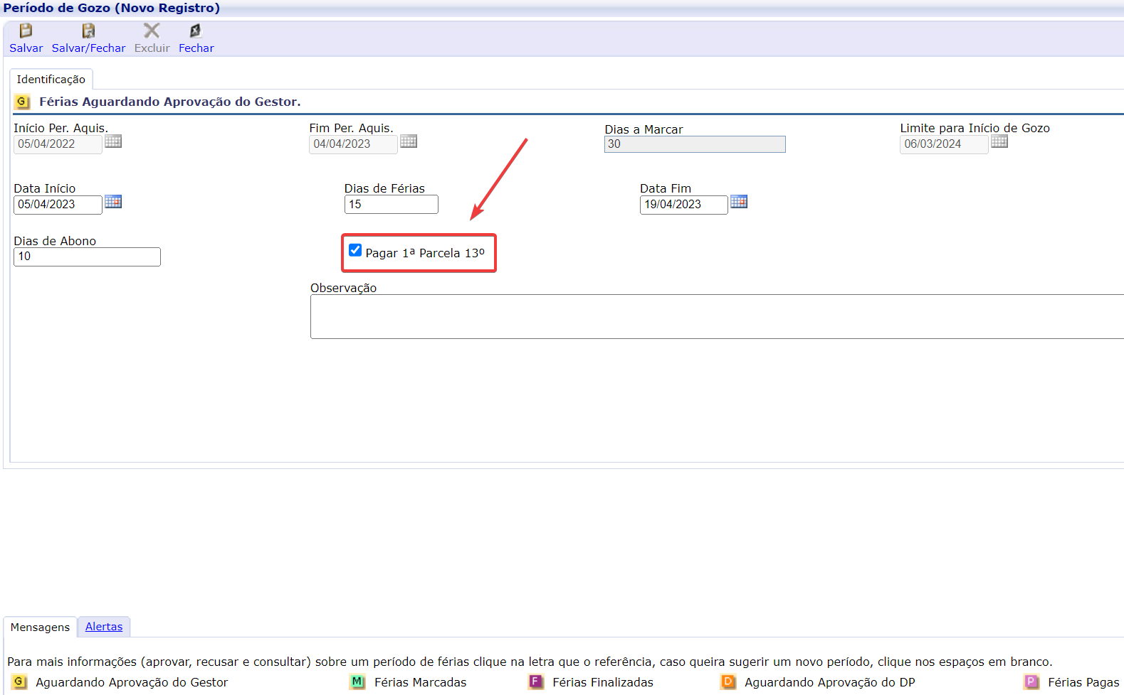
Solicitação de Férias via Portal ADM - Funcionário
Caso as férias iniciem entre os meses de fevereiro a novembro, será possível optar pela solicitação do adiantamento da primeira parcela do 13º salário, marcando a flag “Pagar 1ª Parcela 13º”, essa solicitação só poderá ser realizada uma vez durante o ano.

Slide 12
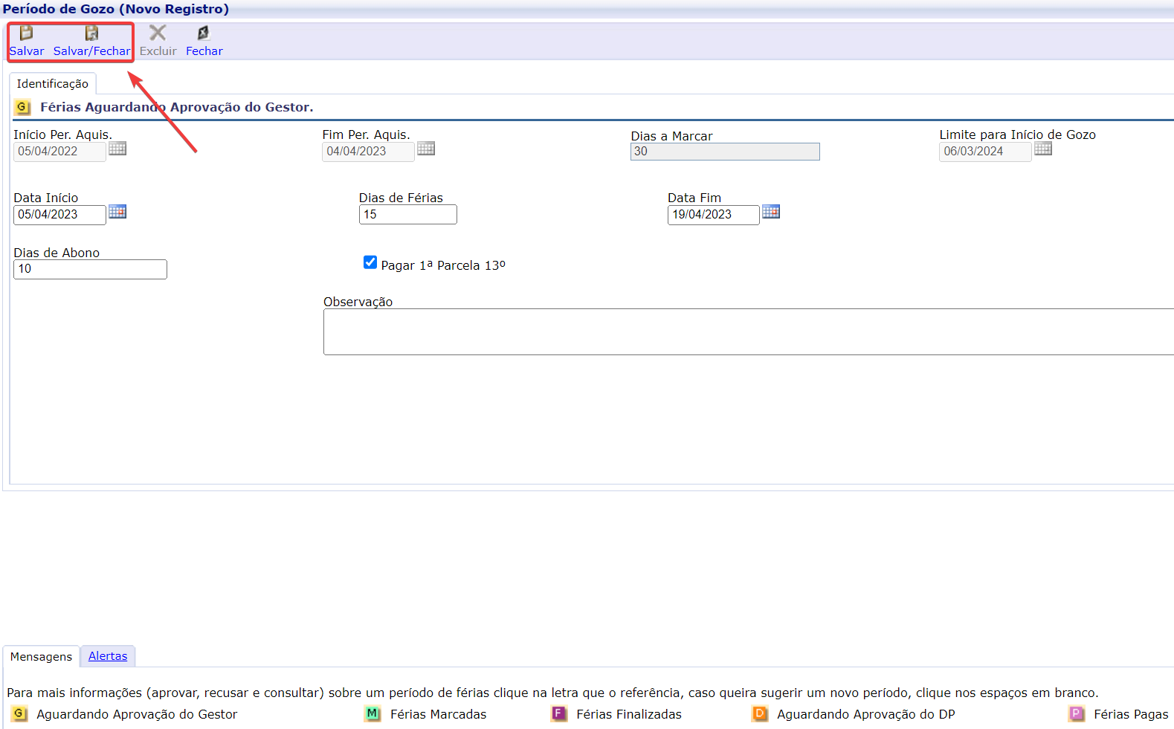
Solicitação de Férias via Portal ADM - Funcionário
Após o preenchimento correto dos campos, clicar em Salvar ou Salvar/Fechar

Slide 13
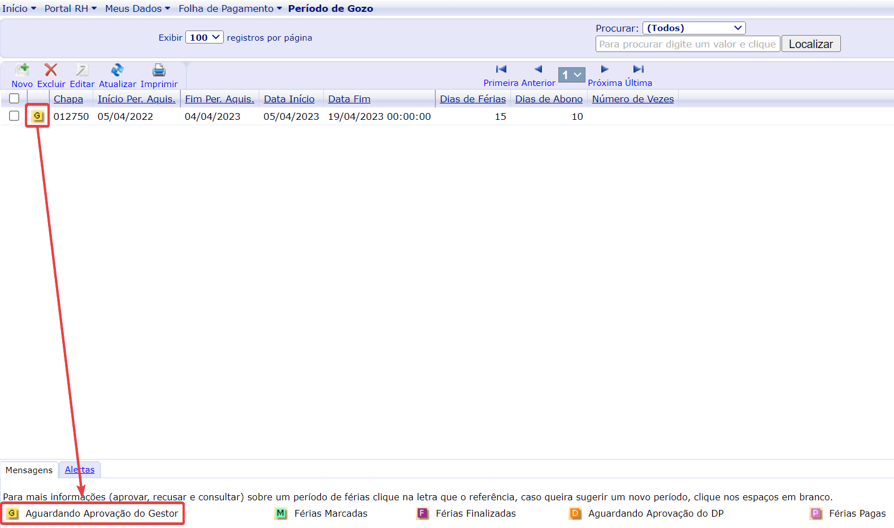
Solicitação de Férias via Portal ADM - Funcionário
Após salvar a sugestão de férias ficará com o status G - Aguardando Aprovação do Gestor

Slide 14
Solicitação de Férias via Portal ADM - Funcionário
Qualquer alteração ou exclusão do período de férias no Portal ADM, poderá ser realizada somente antes da aprovação do gestor.
Em casos de alterações ou cancelamentos de férias após aprovação do gestor, o empregado deverá solicitar via SEI para a DVAP, com o devido prazo de antecedência de 60 (sessenta) dias.

Slide 15
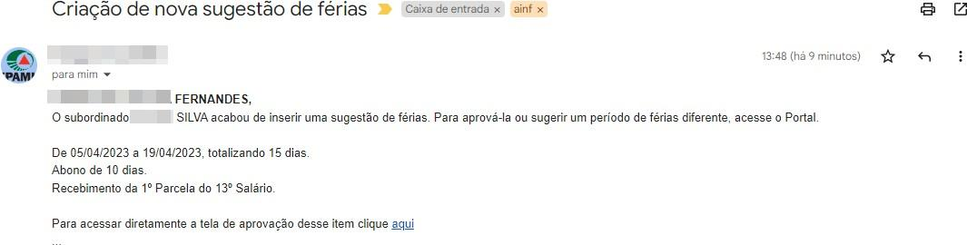
Aprovação do Gestor - Chefia
Ficará a cargo das Chefias administrarem a escala de férias de sua equipe, a fim de que não haja comprometimento na execução das tarefas nos setores.
A chefia imediata do(a) solicitante irá receber um e-mail alertando sobre a aprovação

Slide 16
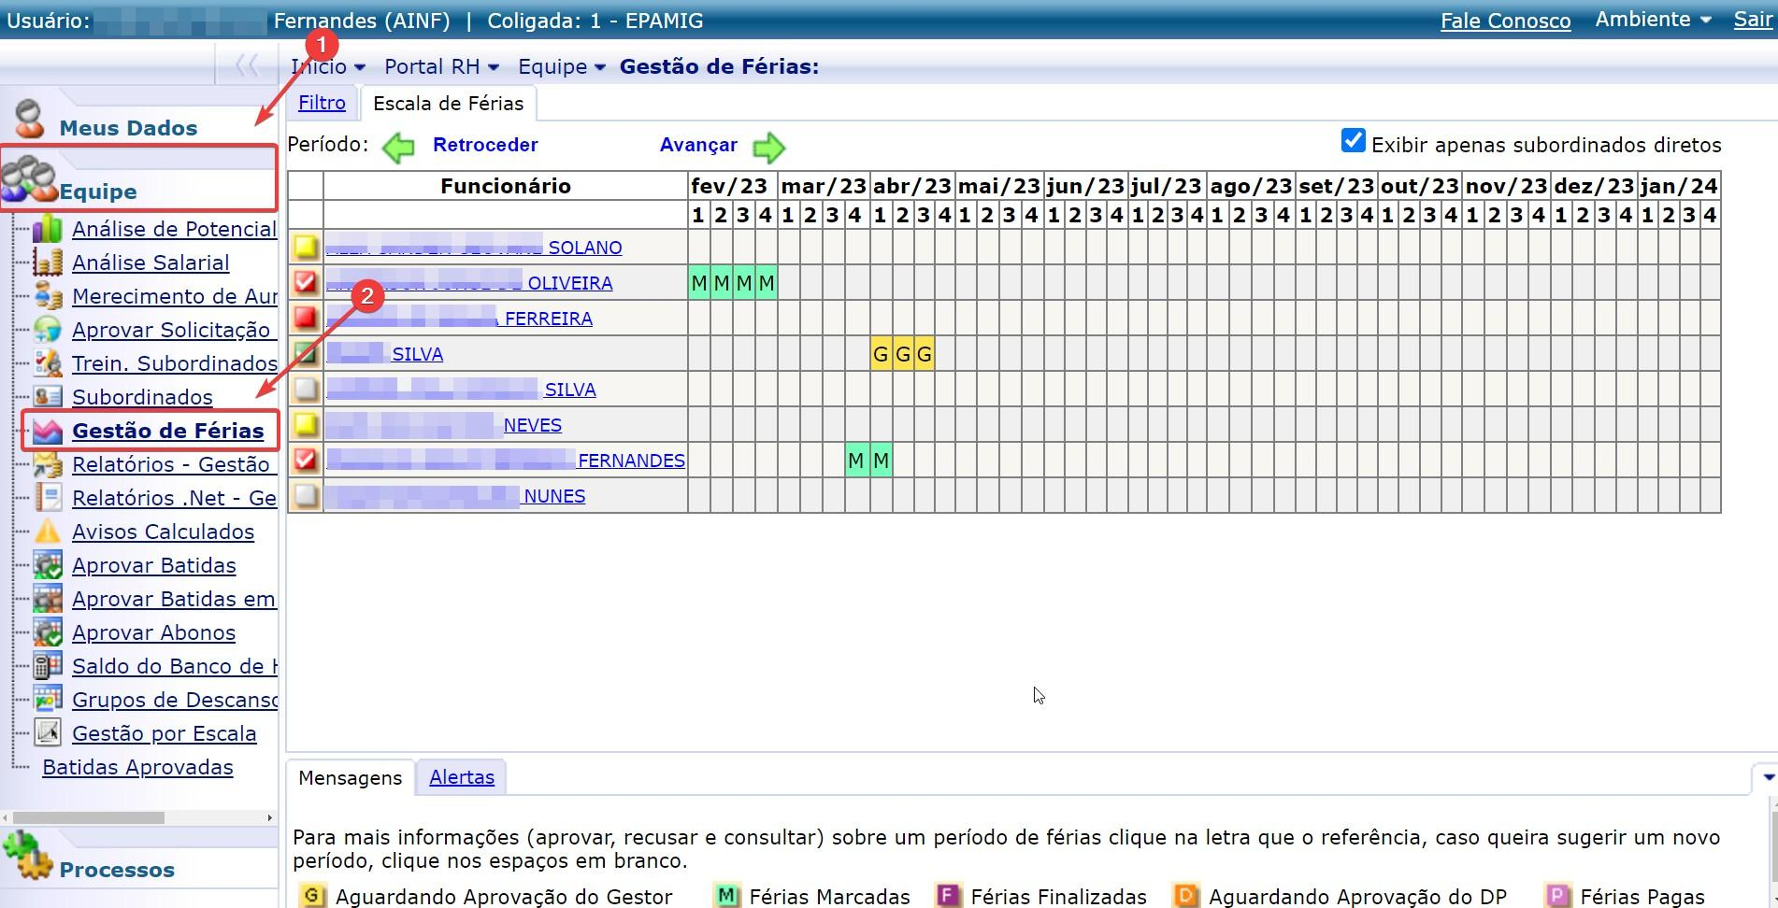
Aprovação do Gestor - Chefia
Para acessar a solicitação clicar no link indicado no e-mail ou acessar Portal RH > Equipe > Gestão de Férias
O gestor deverá agendar as férias dos empregados que não têm acesso ao Portal ADM.

Slide 17
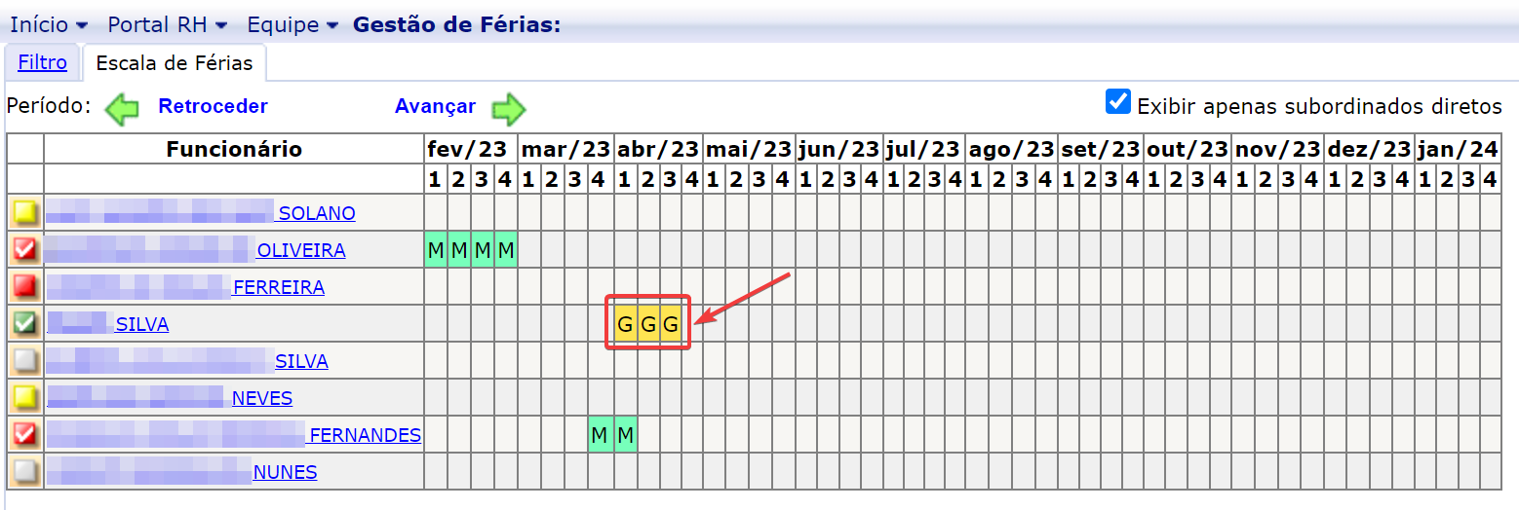
Aprovação do Gestor - Chefia
Localizar o funcionário solicitante, após isso localizar o mês/ano da solicitação e clicar no ícone G (Aguardando Aprovação do Gestor) em amarelo

Slide 18
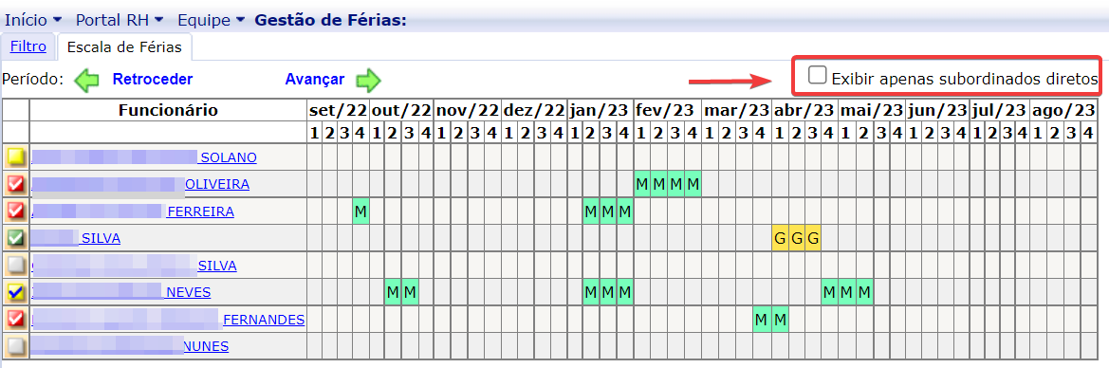
Aprovação do Gestor - Chefia
Caso algum funcionário subordinado não seja exibido, desmarcar a flag Exibir apenas subordinados diretos

Slide 19
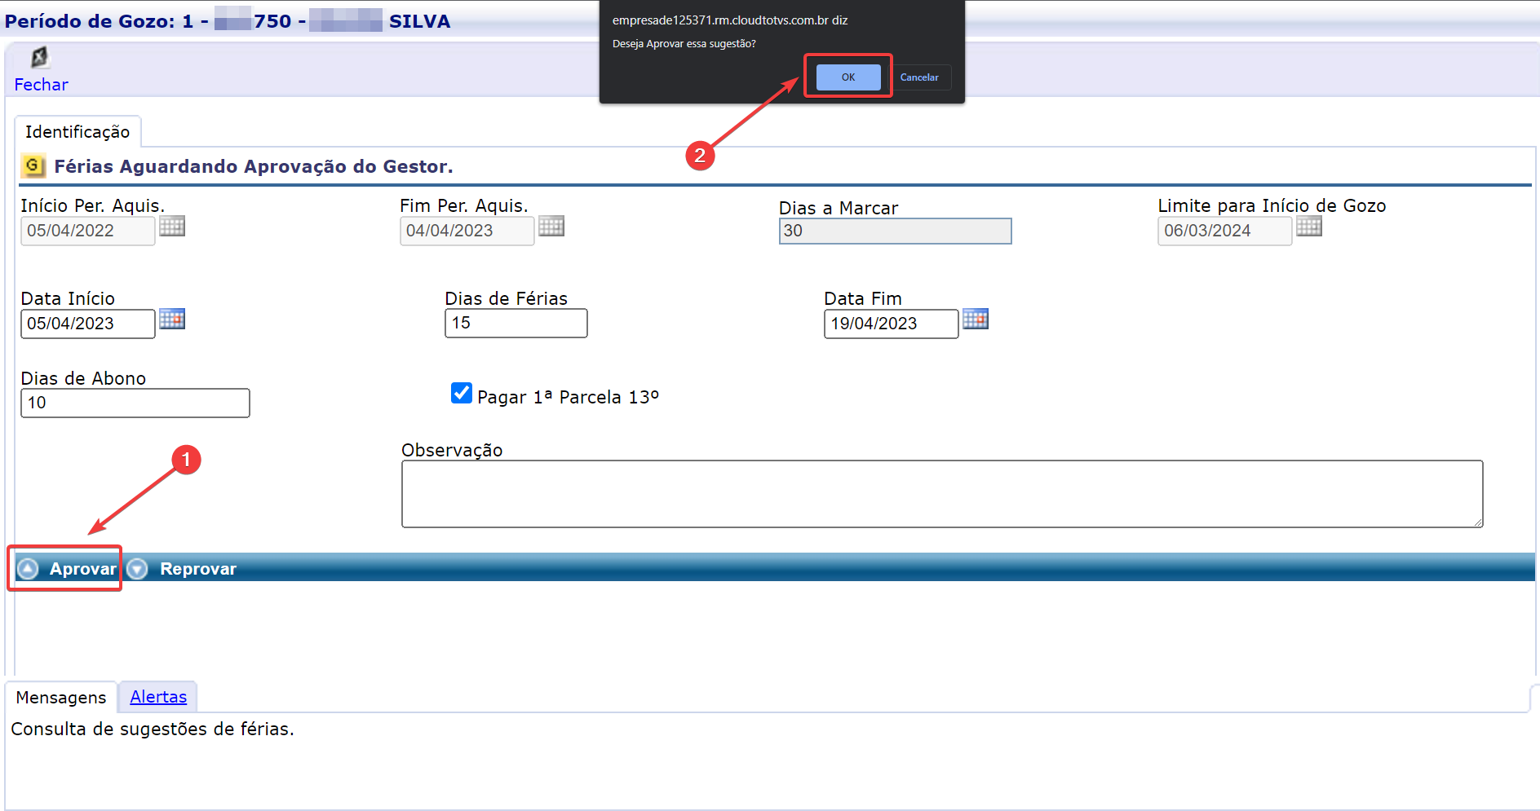
Aprovação do Gestor - Chefia
Verificar se o período informado poderá ser concedido e clicar em “Aprovar” ou “Reprovar”, após isso clicar em “OK” para confirmar.

Slide 20
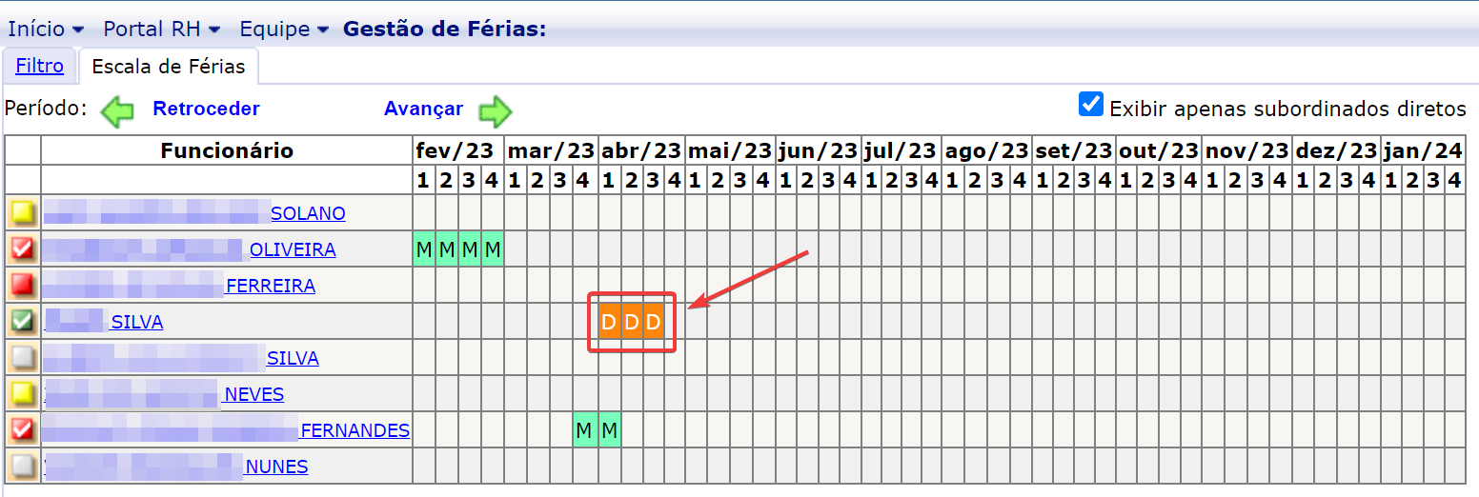
Aprovação do Gestor - Chefia
Se a solicitação for aprovada pela chefia, o status da solicitação será alterado para D (Aguardando Aprovação do DP)

Slide 21
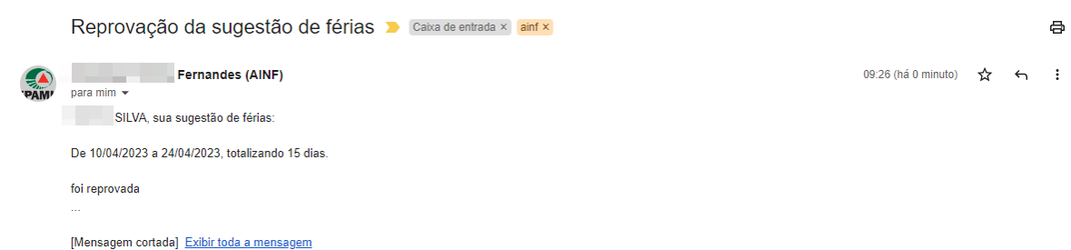
Aprovação do Gestor - Chefia
Se a solicitação for reprovada pela chefia, será automaticamente excluída para que o empregado realize uma nova sugestão de férias e o mesmo receberá um e-mail informando sobre a reprovação.

Slide 22
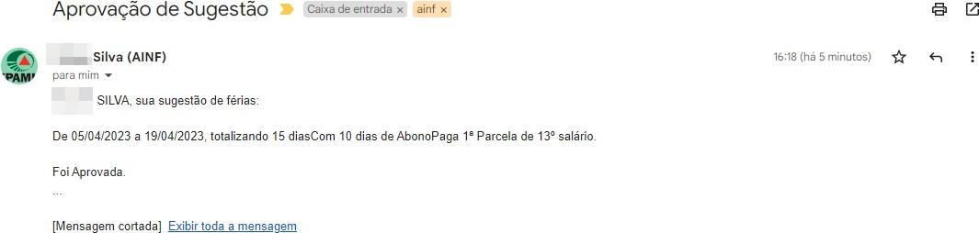
Aprovação da DVAP
A DVAP terá o prazo de até 30 dias de antecedência do início das férias, para realizar a aprovação e emitir os avisos para assinaturas.
Após aprovação ou reprovação da DVAP, o empregado irá receber um e-mail com essa informação:

Slide 23
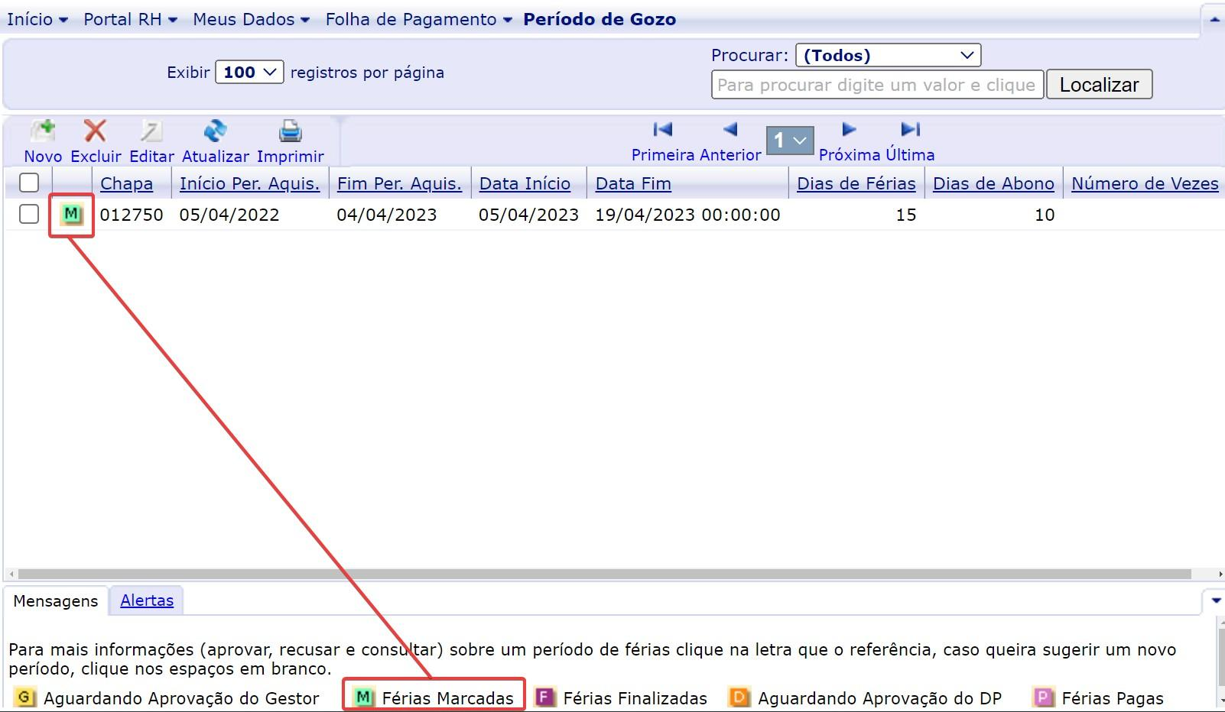
Aprovação da DVAP
Quando a solicitação for aprovada pelo RH, ficará com o status M (Férias Marcadas)

Slide 24
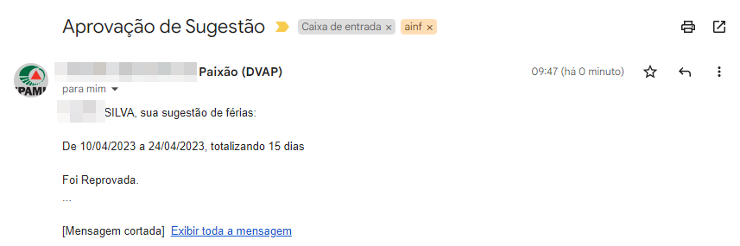
Aprovação da DVAP
Caso a solicitação seja reprovada pelo RH, será automaticamente excluída e o funcionário receberá um e-mail informando quanto à reprovação.

Slide 25
Os recibos demonstrativos dos valores de férias são disponibilizados no Portal ADM, com até 2 (dois) dias úteis de antecedência do mês que iniciam as férias.
Caminho para acesso: Portal ADM > Portal RH >Folha de pagamento > Aba “Consulta Férias”.

Slide 26
Agradecemos a participação de todos!
DPGP & AINF
Empresa de Pesquisa Agropecuária de Minas Gerais
Av. José Cândido da Silveira, 1647 - União - Belo Horizonte - MG
Tel.: (31) 3489-5000 - www.epamig.br - faleconosco@epamig.br

